Slide 1
Бойові травми і пошкодження тулуба
Заняття 1: Травми грудної клітки

Slide 2
У сучасних воєнних конфліктах частота вогнепальних поранень грудної клітки становить 8-12 %.
У структурі проникних поранень грудноїклітки у 80 % випадків ушкоджуються легені, у 10-15 % — перикард, серце і великі судини, у 5 % — трахея, стравохід і діафрагма. Такі поранення характеризуються значними ушкодженнями груднино-реберного каркаса, органів грудної клітки, бактеріальним забрудненням, тяжкими ускладненнями і високою летальністю (до 37 %) у зв’язку з масивною крововтратою, травматичним шоком і гострою дихальною недостатністю.
Мінно-вибухова травма часто перебігає з порушенням цілісності груднино-реберного каркаса, гемопневмотораксом, контузією серця і легень. За надзвичайних ситуацій мирного часу спостерігається збільшення питомої ваги тяжкої закритої та поєднаної травми грудної клітки.

Slide 3
Дихання — необхідний фізіологічний процес постійного обміну газами між організмом і зовнішнім середовищем.
Ди́хальна систе́ма — відкрита система організму, яка забезпечує газообмін, формування гомеостазу в трахеобронхіальних шляхах, очищення повітря, яке вдихається, від чужорідних часток і мікроорганізмів, а також аналіз пахучих речовин в атмосферному середовищі.

Slide 4
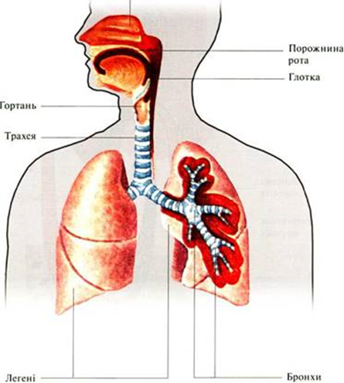
Анатомо-фізіологічні особливості дихальних шляхів.
Система органів дихання складається з верхніх дихальних шляхів (носові ходи, глотка, гортань, трахея) і нижніх (бронхи, легені).

Slide 5
Причини непрохідності дихальних шляхів.
Основної причиною летальності критичних пацієнтів на догоспітальному етапі є гостра дихальна недостатність (ГДН). Розвиток ГДН приводить до ускладнення критичного стану хворих і постраждалих, появи відстрочених ускладнень, які значно погіршують прогноз, та супроводжується високою летальністю (55–65 %).
Найчастіше (приблизно в 95-98% всіх випадків) сторонні тіла дихальних шляхів зустрічаються у дітей у віці від 1,5 до 3 років. За даними різних авторів, частота проникнення в різні відділи дихальних шляхів наступна: сторонні тіла гортані - 12%, сторонні тіла трахеї - 18%, сторонні тіла бронхів - 70%.

Slide 6
Найбільш поширеними причинами задухи є:
• спроба проковтнути великі шматки їжі без старанного їх жування;
• надмірне споживання спиртних напоїв до та під час прийняття їжі. Алкоголь притупляє блювотний рефлекс, що робить ризик подавитися під час їжі більш вірогідним;
• зубні протези заважають відчувати, чи гарно пережована їжа перед ковтанням;
• жвава розмова та сміх під час їжі або прийняття їжі похапки;
• ходіння, гра і біг, коли у роті знаходиться їжа або сторонній предмет.

Slide 7
В залежності від локалізації виділяють два типи обструкції дихальних шляхів:
Ларинготрахеальна обструкція (10-17 %) - стороннє тіло локалізовано вище біфуркації трахеї. Характеризується високим ризиком розвитку тотальної обструкції.
Бронхіальна обструкція - стороннє тіло знаходиться в головному або частковому бронхах, часто в правому головному бронху.

Slide 8
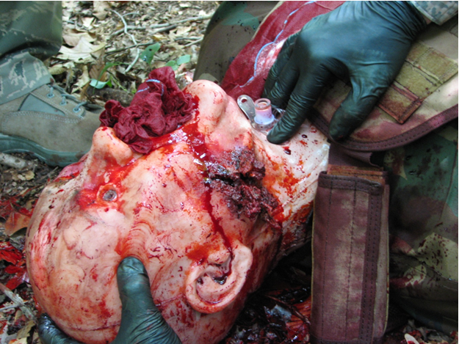
Ураження сучасною зброєю веде до значної деформації скелету та м'яких тканин обличчя, що в першу чергу приводить до асфіксії.
У гострому періоді торакальної травми тяжкість клінічного перебігу зумовлена крововтратою, болем, порушеннями груднино-реберного каркаса, забоєм або пораненням легень, серця, гострою емфіземою і ателектазом легень, пневмо- або гемотораксом. Близько 50 % поранених гинуть у зв’язку з цими розладами.
При вогнепальних пораненнях грудей тимчасова пульсуюча порожнина може викликати контузійне ушкодження легень і серця на відстані від рано­вого каналу. Частота цих ушкоджень становить 60-80 %.

Slide 9
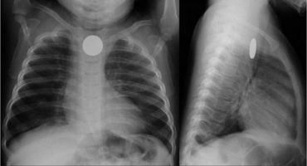
Сторонні тіла трахеї, як правило, не фіксовані, а балотують. При потраплянні на ділянку біфуркації трахеї виникає напад кашлю, стороннє тіло підкидається вгору і вдаряється об нижню поверхню голосових складок, тоді можна чути характерний звук хлопка; крім того, під час балотації стороннє тіло іноді защімлюється між голосовими складками. Це призводить до задухи. Особливу небезпеку становлять сторонні тіла, що здатні розбухати (квасоля, горох) викликаючи обструкцію просвіту трахеї. Сторонні тіла бронхів в 80 % випадків потрапляють у правий бронх, який є майже прямим продовженням трахеї.

Slide 10
Ознаки повної і часткової непрохідності дихальних шляхів.
Об'єктивною фізичною ознакою, загальною для всіх пацієнтів з обструкцією ВДШ, є стридорозне дихання (стридор на вдиху). При цьому чутний різкий скребучий деренчливий шум, що виникає при проходженні струменя повітря через частково перекриті ВДШ. Стридор, що виникає тільки на вдиху, вказує на локалізацію перешкоди на рівні гортані або вище неї. Двофазний стридор, чутний як на вдиху, так і на видиху, говорить про місцезнаходження обструкції в трахеї, тоді як експіраторний стридор зазвичай свідчить про локалізацію обструкції нижче біфуркації трахеї.

Slide 11
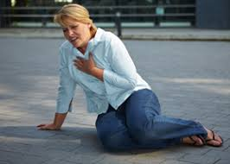
Ранньою ознакою порушеного дихання є тахіпноє.
Ретракція грудної стінки і роздування ніздрів при диханні виникають дещо пізніше. Обструкція ВДШ, створює більш високиий, ніж в нормі, негативний тиск на вдиху.
Це викликає втягування м'яких і безкісткових ділянок грудної клітки. Найчастіше спостерігається ретракція міжреберних проміжків, а також поддіафрагмальних і надключичних ділянок, можлива ретракція всій грудини при вдиху.

Slide 12
При повному закупорені дихальних шляхів людина не може не дихати, ні кашляти, ні говорити, хапається за горло однією або двома руками, і цей жест є однією із основних ознак ядухи (відчуття нестачі повітря).
У хворих спостерігається утруднений вдих і видих. Утруднене дихання чути на відстані. При такому диханні активно скорочуються допоміжні м’язи. При вдиху втягуються міжреберні проміжки, яремна виїмка та підключичні ямки, іноді вислуховується стридорний (свистячий) шум. При видиху грудна клітка максимально розширюється набирає бочкоподібної форми, з випинанням міжреберних проміжків. Шкірні покриви темніють, стають цианотичними. При подальшому наростанні дихальної недостатності виникає рухове збудження, судоми, втрата свідомості. У кінцевому результаті розвивається гіпоксична кома.

Slide 13
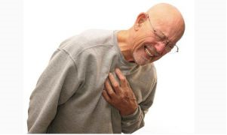
Періоди при гострій тотальній обструкції голосової щілини стороннім тілом
1 – хворий притомний, знаходиться на ногах ( 2-4 хв)
2 –період втрати притомності та розвитку судом (2-3 хв ).
3 – період клінічної смерті ( з 5-ї до 10-ї хв ).

Slide 14
Проведення піддіафрагмальних абдомінальних поштовхів (прийом Геймліха).
Відповідно до додатку до уніфікованого клінічного протоколу екстреної медичної допомоги «Обструкція дихальних шляхів стороннім тілом» Наказ Міністерства охорони здоров’я 15 січня 2014 року № 34:
якщо постраждалий знаходиться у вертикальному положенні, станьте позаду від постраждалого і обхопіть його своїми руками на рівні верхньої частини живота. Підтримуючи за тулуб, нахиліть постраждалого вперед. Складіть одну свою кисть в кулак і помістіть його великим пальцем у напрямку до тулуба в епігастральній ділянці. Другою своєю кистю зафіксуйте кулак зверху. Інтенсивно різко стискайте живіт і нижні ребра постраждалого (до 5 серій) у напрямку знизу – вгору до діафрагми, для того щоб створити потужний зворотній рух повітря з легень (внаслідок раптового підвищення внутрішньочеревного тиску), яке і виштовхує стороннє тіло з гортані. Слід пам'ятати про те, що негайно після того, як стороннє тіло покине гортань постраждалого, рефлекторно послідує глибокий вдих, при якому стороннє тіло, якщо воно залишилося в роті, може знову потрапити в гортань, тому стороннє тіло повинно бути негайно вилучено з рота.
якщо постраждалий знаходиться в горизонтальному положенні, то для вилучення стороннього тіла з дихальних шляхів потерпілого слід вкласти на спину, сісти на його стегна «верхи» і двома кулаками здійснювати різкі натискання (поштовхи) на верхню частину живота у напрямку до легень, що забезпечує вже описаний механізм.

Slide 15
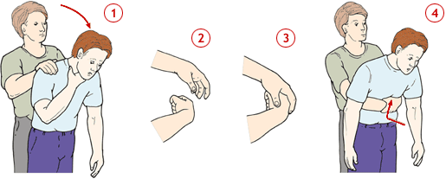

Slide 16
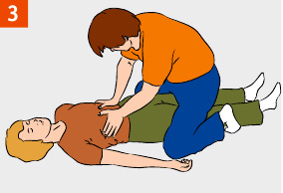
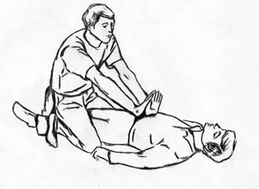
Якщо людина має надмірну вагу, або це вагітна жінка, компресію слід проводити на грудну клітину, а не на живіт.

Slide 17
Інспіраторний метод ШВЛ Шюллера
(Відповідно до додатку до уніфікованого клінічного протоколу екстреної медичної допомоги «Обструкція дихальних шляхів стороннім тілом» Наказ Міністерства охорони здоров’я 15 січня 2014 року № 34)
Постраждалого кладуть обличчям вверх, під спину підкладають валик з одягу. Рятувальник стає на коліна обличчям до постраждалого, ніби сідаючи «верхи» на його стегна і кладе свої долоні на грудну клітку, розмістивши свої чотири пальці вздовж нижнього краю останніх ребер, а великі пальці відводить до середини грудної клітки. Опускаючись вагою тіла на свої долоні, рятувальник тисне на грудну клітку постраждалого - здійснюється видих, потім відхиляється назад, послаблюючи тиск на грудну клітку - здійснюється вдих. Такі рухи повторюють 14-16 разів на хвилину.

Slide 18
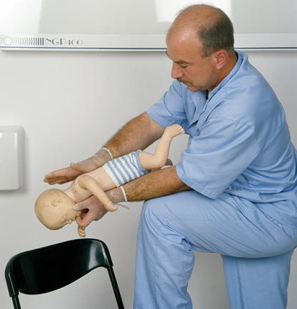
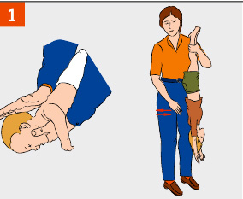
Особливості при наданні допомоги.
Маленьку дитину можна покласти на передпліччя руки та нанести кілька легких ударів між лопатками або взяти за ноги і легко потрясти.

Slide 19
Для відновлення прохідності дихальних шляхів у вагітних потрібно помістити кулак руки безпосередньо під мечеподібним відростком груднини. При виконанні прийому Геймліха швидким поштовхом натиснути в напрямку діафрагми, а також безпосередньо на грудну клітку.
Якщо потерпілий втратив свідомість необхідно обережно покласти його на спину, не давши йому впасти після втрати свідомості. Для цього необхідно поставити свою ногу між ногами потерпілого, і коли він втратить свідомість – сповзе по ній на підлогу. Для звільнення дихальних шляхів сядьте зверху на ноги потерпілого і обома долонями різко натисніть у піддіафрагмальну ділянку у напрямку діафрагми або безпосередньо на реберні дуги. Повторити серію натискувань (до 5 раз) до видалення стороннього тіла.

Slide 20
Техніка закидання голови, виведення нижньої щелепи.
При зупинці дихання у непритомної людини (основна ознака клінічної смерті) потерпілого кладуть на спину, на рівну тверду поверхню та швидко звільняють його від стискаючого одягу. В першу чергу, здійснюється ревізія ротоглотки та верхніх дихальних. За потреби необхідно очистити ротову порожнину: зняти зубні протези та видалити слиз пальцями (один або два пальця, обгорнуті серветкою або хустинкою, виконують швидкий коловий рух, очищуючи ротову порожнину).
Не робіть спроб відновлення прохідності дихальних шляхів, якщо поранений в свідомості і самостійно добре дихає. Дозвольте пораненому перейняти для себе найзручнішу позу, яка найкраще забезпечує прохідність його дихальних шляхів – напівсидячи.
Для забезпечення прохідності дихальних шляхів виконується потрійний прийом Сафара – перерозгинання голови в атлантопотиличному суглобі, виведення вперед нижньої щелепи та розтулення рота. Для виконання цього прийому особі, що надає допомогу, необхідно стати на коліна біля голови потерпілого.

Slide 21
Виконання потрійного прийому Сафара
(закидання голови + висування нижньої щелепи + відкривання рота)
(Відповідно до додатку до уніфікованого клінічного протоколу екстреної медичної допомоги «Обструкція дихальних шляхів стороннім тілом» Наказ Міністерства охорони здоров’я 15 січня 2014 року № 34)
Ліву руку розташуйте на лобі постраждалого, праву руку розташуйте під задньою поверхнею шиї і закиньте голову назад. Помістіть вказівний палець правої руки на підборіддя потерпілого під нижню щелепу і злегка потягніть нижню щелепу вперед і вгору. Додатково зафіксуйте підборіддя великим пальцем правої руки під нижньою губою. Не чиніть сильного тиску на м'які тканини підборіддя, так як це може призвести до порушення прохідності дихальних шляхів
N.B.!!! При підозрі на травму ШВХ слід обмежитись тільки висуванням нижньої щелепи та відкриванням рота. Голову назад не закидати

Slide 22
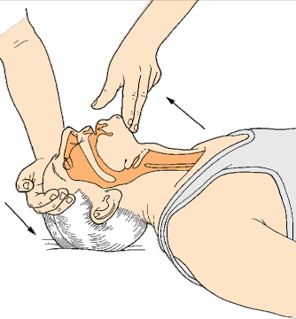
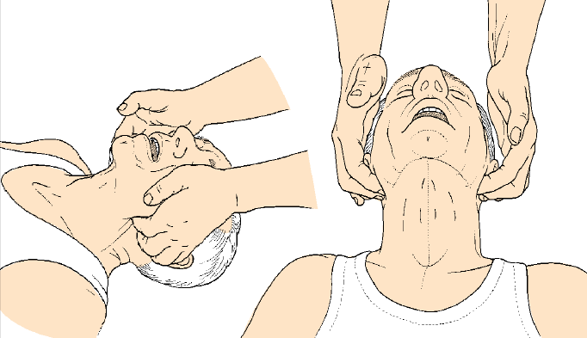
Для розкриття ротової порожнини для постраждалих із повністю розслабленими жувальними м’язами існує прийом підняття щелепи.

Slide 23
Відповідно до рекомендацій американскої ассоціації сердця по СЛР та невідкладній допомозі при серцево - судинних захворюваннях 2010 року це спосіб є найкращим серед усіх для розкриття ротової порожнини.
За допомогою цього прийому розслаблений язик підіймається та відводиться від задньої стінки глотки, а надгортанник від гортані завдяки розтягуванню переднього шару тканин шиї. Валик з одягу, невеличка подушка, покладена під плечі, сприяє згинанню шиї і розгинанню голови в атланто-потиличному суглобі. Нижню щелепу виводять, зсуваючи її (разом з язиком) вперед вказівним пальцем, розташованим проксимальніше кута нижньої щелепи. Великий палець розташовують на передній поверхні нижньої щелепи і злегка натискують ним на край підборіддя для відкриття рота. Цей прийом використовують в комбінації з відведенням голови назад для максимального віддалення язика від задньої стінки глотки

Slide 24
Введення носо-, ротогорлових повітроводів
У пацієнтів із розладами свідомості, в яких порушення прохідності ДШ зумовлені западінням кореня язика чи макроглосією, виправити ситуацію можна завдяки повітроводам, серед яких розрізняють: назофарингеальні (вставляють у носоглотку) і орофарингеальні (вставляють у ротоглотку). Серед останніх найбільш поширеними в клінічній практиці є повітроводи Гведела (Guedel) та Cафара (Safar) - S - подібна трубка, що нагадує два прикладені один до одного пласкі повітроводи Гведела.
Їх застосування не вирішує проблеми захисту ДШ від аспірації, але нерідко дозволяє на короткий період контролювати прохідність ДШ (виграти час у разі відсутності можливості застосування більш надійних методів). Слід пам’ятати про високий ризик носової кровотечі при використанні назофарингеального повітроводу, що може призвести до аспірації кров’ю та значно підсилити наявну дихальну недостатність.

Slide 25
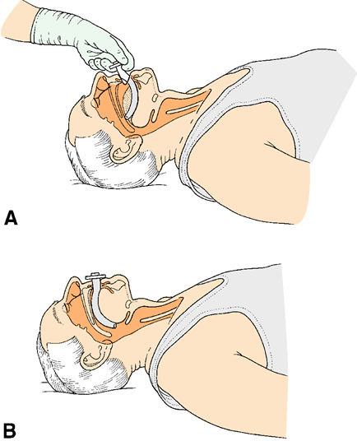
Методика установки орофарингеальних повітроводів будь-якого різновиду складається з таких етапів (мал. 1.3): за допомогою методики схрещених пальців (Ввести вказівний палець в куток рота і натиснути ним на верхні зуби. Шляхом перехрещування вказівного пальця з великим пальцем цієї самої руки вперти його в нижні зуби і розкрити силоміць рот потерпілого) відкривають рота, кінець повітроводу вводиться вигином від язика, потім обертальним рухом його повертають вигином до язика і одночасно просувають вглиб. При іншому варіанті корінь язика акуратно віджимають шпателем, а повітровід вводять вигином до язика без обертання.

Slide 26
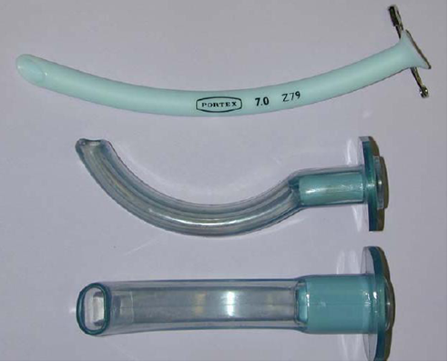
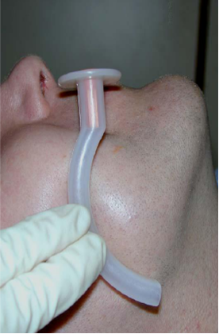
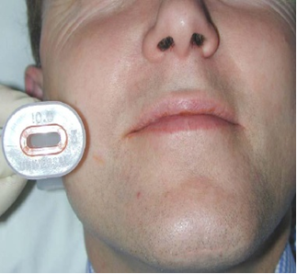
Коректний підбір розміру повітровода

Slide 27
Техніка штучної вентиляції легень.
Після відновлення прохідності дихальних шляхів, найчастіше постраждалий зробить гучний вдих, можливо з гучним свистячим звуком. Це гарна ознака, що свідчить про те, що повітря може поступати до легень. Проте це дихання не є ефективним, воно не забезпечує доставку кисню в достатній кількості, а отже хворих вимагатиме нашої допомоги.
Необхідно проводити штучну вентиляцію легень. ШВЛ можна поводити методами рот до рота, рот до носа, рот до лицьової маски та мішком Амбу.

Slide 28
Штучна вентиляція легень «рот до рота»
Потерпілого покласти горілиць на тверду поверхню, бажано з опущеної верхньою частиною тулуба та піднятими на 50—60 см ногами для збільшення кровонаповнення серця. Якщо він лежить на землі, для зручності стати на коліно, долоню однієї руки підкласти під шию потерпілого і підняти верхню частину тулуба, голова при цьому закидається назад. Двома пальцями іншої руки затиснути ніс і одночасно долонею цієї руки натискати на лоб, посилити розгинання голови і зафіксувати голову в цьому положенні. Звільнивши руку з-під шиї, вивести нижню щелепу вперед і дещо догори, першим пальцем розкрити рот, зробити ревізію порожнини. Швидко накрити ротову порожнину хустинкою або серветкою. Зробити глибокий вдих, широко розкрити рот потерпілого, щільно охопити губами і вдувати повітря в легені потерпілого. Одночасно спостерігати за рухами грудної клітки після вдування повітря, як здійснюється пасивний видих. Якщо штучну вентиляцію легень виконують за методом «рот до носа», тоді однією рукою, яка лежить на лобі, слід максимально розігнути голову, іншою рукою притиснути нижню щелепу до верхньої, посилити розгинання голови, щільно охопити ніс потерпілого губами і вдувати повітря. При проведенні штучної вентиляції легень новонародженим і дітям молодшого віку враховують параметри дихання. Дихальний об'єм новонародженого становить усього 20—ЗО мл, тому для нього адекватним буде об’єм повітря, який знаходиться в ротовій порожнині між щоками реаніматора.

Slide 29
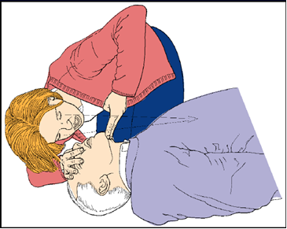
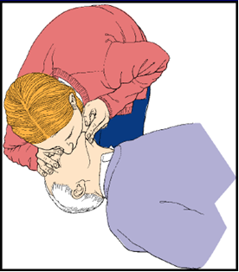
Найкраще, якщо потерпілому встановлено повітровод, проводити ШВЛ за допомогою лицьової маски. Повітровод забезпечує в цьому випадку прохідність дихальних шляхів. Маску підбирають за розміром відповідно до віку дитини чи дорослої людини, щільно прикладають до обличчя таким чином, щоб конфігурація маски відповідала вирізам для носа і підборіддя. Необхідно створювати тиск від щелепи до маски, а не навпаки, не потрібно тиснути маскою на обличчя. Рятувальник робить видих у маску.

Slide 30
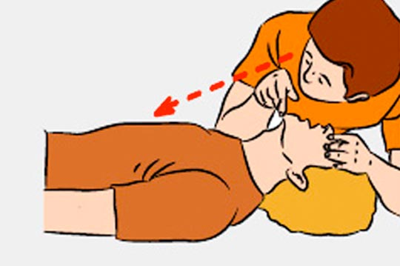
Перевірка наявності дихання у пораненого
Підтримуючи пораненого в положенні із закиненою головою і підведеним підборіддям, нахиліться вухом до його носа і рота, а очима стежите за рухом грудної клітки і живота. Треба дивитись, чи рухається грудна клітка. Слухати, чи виходить повітря при видиху. Спробувати відчуйте потік повітря на щоці.

Slide 31
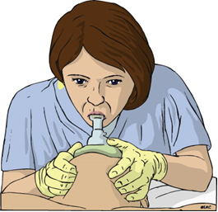
Пристрої для штучної вентиляції легень.
Ефективнішою слід вважати вентиляцію через маску за допомогою мішка Амбу. Вентиляція легень на догоспітальному етапі за допомогою мішка Амбу не завжди є адекватним заходом, що може призвести до роздування шлунка з подальшою регургітацією та легеневою аспірацією. Європейська Рада реаніматологів для штучної вентиляції легень за допомогою ручного мішка з лицьовою маскою у неінтубованих потерпілих пропонує дихальний об’єм не більше 500 мл.

Slide 32
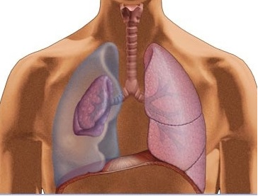
Гострі порушення дихання в бойових умовах
Якщо у потерпілого прогресуюче порушення дихання, поранення грудей або запідозрено закрите пошкодження порожнин тіла, потрібно припускати розвиток напруженого пневмотораксу
Пневмоторакс – скупчення повітря в плевральній порожнині і підвищення тиску в ній. Повітря може потрапити в плевральну порожнину при пораненнях, що проникають у грудну клітку.

Slide 33
Види пневмотораксу
За зв'язком з навколишнім середовищем розрізняють:
Закритий пневмоторакс. При цьому виді в плевральну порожнину потрапляє невелика кількість газу, яка не наростає. Зв’язок із зовнішнім середовищем відсутній. Вважається найлегшим видом пневмотораксу, оскільки повітря потенційно може самостійно поступово розсмоктатися з плевральної порожнини, при цьому легеня розправляється.
Відкритий пневмоторакс. При відкритому пневмотораксі плевральна порожнина з’єднується із зовнішнім середовищем, тому в ній створюється тиск, що дорівнює атмосферному. При цьому легеня спадається, оскільки найважливішою умовою для розправлення легені є негативний тиск у плевральній порожнині. Така легеня вимикається з дихання, в ній не відбувається газообмін, кров не збагачується киснем. Може супроводжуватися гемотораксом.
Клапанний (напружений) пневмоторакс. Цей вид пневмотораксу виникає у разі утворення клапанної структури, що пропускає повітря в односторонньому напрямку, з легені або з навколишнього середовища в плевральну порожнину, і перешкоджає його виходу назад. При цьому з кожним дихальним рухом тиск в плевральній порожнині наростає. Це найнебезпечніший вид пневмотораксу, оскільки до вимикання легкого з дихання приєднується роздратування нервових закінчень плеври, що приводить до плевропульмональний шоку, а також зміщення органів середостіння, що порушує їх функцію, насамперед здавлюючи великі судини.

Slide 34
Ознаки і симптоми напруженого пневмотораксу.
Ознаки та симптоми напруженого пневмотораксу включають наступне:
а. Неспокій, збудження і почуття страху.
b. Слабке дихання або його відсутність.
с. Утруднене дихання (диспное) з цианозом (синюшний відтінок губ, порожнини рота, кінчиків пальців і / або нігтьової пластини).
d. Швидке, поверхневе дихання (прискорене дихання)
е. Роздуті вени на шиї.
f. Знижений кров’яний тиск (гіпотонія), що підтверджується відсутністю пульсу променевої артерії.
g. Холодна, липка шкіра.
h. Погіршення рівня свідомості (за шкалою AVPU)
i. Помітне погіршення стану пораненого
j. Втрата свідомості
k. Девіація трахеї (викривлення / зсув трахеї вліво або вправо у сторону неураженої легені).

Slide 35
Обов’язковою ознакою напруженого пневмотораксу є наростаюча підшкірна емфізема, яка розповсюджується на шию, обличчя, тулуб. При перкусії відзначаються тимпанічний легеневий звук і розширення меж серця в здоровий бік, при аускультації — відсутність легеневого дихання на стороні ушкодження. При рентгенологічному дослідженні на стороні ушкодження виявляється колабована і притиснута до середостіння легеня на фоні великого газового пузиря зі зміщенням органів середостіння у протилежний бік. Даний стан трапляється як при закритій, так і відкритій травмі грудей

Slide 36
Гемоторакс
— скупчення крові в плевральній порожнині.
Розрізняють такі види гемотораксу (за П. А. Купріяновим):
малий — скупчення крові в межах реберно-діафрагмального синуса з орієнтовним розміром крововтрати до 500 мл;
середній — скупчення крові до рівня IV ребра спереду або середини лопатки, позаду з орієнтовним розміром крововтрати від 500 до 1000 мл;
великий — скупчення крові до рівня II ребра спереду з орієнтовним розміром крововтрати від 1000 до 2000 мл;
тотальний — уся плевральна порожнина виповнена кров’ю, при цьому розмір крововтрати сягає 2000 мл і більше.
Гемопневмоторакс — одночасне скупчення повітря і крові в плевральній порожнині.

Slide 37
Надання медичної допомоги на до госпітальному етапі
Головними принципами лікування закритих і відкритих ушкоджень грудей є:
забезпечення і підтримка прохідності дихальних шляхів;
припинення зовнішньої та внутрішньоплевральної кровотечі;
раннє і повноцінне дренування плевральної порожнини;
заходи, спрямовані на розправлення легень;
герметизація і стабілізація грудної стінки;
відновлення груднино-реберного каркаса;
усунення больового синдрому;
компенсація крововтрати;
протизапальна терапія.

Slide 38
Базовий рівень медичної допомоги.
Медична допомога надається в порядку самота взаємодопомоги, санітаром, санітарним інструктором або фельдшером. Передбачає тимчасове припинення зовнішньої кровотечі шляхом тугої тампонади рани грудної стінки, накладання стисної асептичної пов’язки на неї, туалет верхніх дихальних шляхів (звільнення порожнини рота від слизу, мокротиння, крові) та забезпечення їх прохідності (повітровід).

Slide 39
Рану в грудній стінці при відкритому пневмотораксі закривають герметичною оклюзійною пов’язкою, для чого використовують клейонку, целофан, прогумовану оболонку індивідуального перев’язувального пакета, спеціальною оклюзійною наклейкою, що безпосередньо накладається на рану. Вона фіксується черепицеподібним укладанням лейкопластирних смужок.
При великому дефекті грудної стінки рекомендується після накладання оклюзійної пов’язки прибинтувати руку до грудної клітки на ураженій стороні, що утримує пов’язку і забезпечує під час транспортування герметизацію та іммобілізацію рани краще, ніж будь-які інші пов’язки.
Вводиться знеболювальний засіб, для профілактики ранової інфекції всередину дають таблетований антибіотик.
Пораненому надають напівсидячого положення.
За наявності множинних переломів ребер або реберних клапанів виконують тимчасову їх фіксацію шляхом надання пораненому «бічного стабілізованого положення».

Slide 40
При тяжких ушкодженнях грудей для корекції серцево-судинних і дихальних розладів
в/м вводять 1,0-2 % розчину кофеїн-бензонату натрію — 2,0 мл;
кордіаміну — 1,0 мл або 5 % розчину ефедрину гідрохлориду — 1,0 мл.
Проводять штучне дихання та інгаляцію киснем.
При напруженому пневмотораксі — пункція плевральної порожнини у II міжребер’ї по середньо- ключичній лінії на стороні ураження.

Slide 41
Перший рівень медичної допомоги
Надається у МПБ, мобільній групі підсилення, медичній роті лікарями загальної практики. Пораненим, які потребують надання медичної допомоги за життєвими показаннями, у першу чергу виконують невідкладні заходи першої лікарської допомоги. До них зараховують травмованих із зовнішньою кровотечею, що триває, клапанним і відкритим пневмотораксом, ТШ ІІ-ІІІ ступеня тяжкості, з наростаючими ознаками асфіксії.
При порушенні прохідності дихальних шляхів, що зумовлено ушкодженнями лицевого скелета, та неможливості проведення інтубація трахеї (накладання ларингеальної маски) показана конікотомія (трахеостомія).
Больовий синдром усувають шляхом внутрішньом’язового або внутрішньовенного введення аналгетиків.

Slide 42
При зовнішній кровотечі, що триває, тимчасовий гемостаз досягається тампонадою рани. При цьому її краї розводять гачками, широкі марлеві тампони вводять у глибину рани до джерела кровотечі і щільно тампонують. У подальшому тампони в рані фіксують циркулярними турами бинта, смугами лейкопластиру або накладають глибокі шви із захопленням великих ділянок неушкоджених тканин. При чіткій візуалізації в рані судини, яка кровоточить, можна накласти кровоспинний затискач або лігатуру.
Поранених з оклюзійними пов’язками направляють у перев’язувальну, де проводять контроль і, за необхідності, їх заміну на багатошарові марлево-бальзамічні пов’язки, прошарки яких просочують нейтральними мазями. Таку оклюзійну пов’язку фіксують до грудей турами бинта і зміцнюють смужками лейкопластиру. При великих ранах грудей їх туго тампонують серветками, змащеними мазями, поверх прикривають серветками і фіксують лейкопластиром або накладають велику пов’язку, яка іммобілізує грудну стінку.

Slide 43
При закритому напруженому пневмотораксі проводять пункцію плевральної порожнини товстою голкою або торакоцентез із дренуванням плевральної порожнини у II міжребер’ї по середньоключичній лінії. Голку або дренаж фіксують за допомогою вузлового шкірного шва. У разі тампонади серця виконують пункцію перикарда.
Для профілактики ранової інфекції внутрішньом’язово вводять антибіотики і підшкірно 1,0 мл правцевого анатоксину.
При тяжкому ТШ виконують протишокові заходи: внутрішньовенну інфузійну терапію, що включає
фізіологічний розчин 400 мл, розчин Рінгера 400 мл і 400 мл реосорбілакту. Внутрішньовенно вводять 2,0 мл 2 % розчину промедолу, 2,0 мл 2 % розчину кофеїну, 4,0 мл кардіаміну, 60 мл 40 % розчину глюкози, 10 мл 10 % розчину хлористого кальцію.
Проводять блокади ділянки переломів ребер, міжреберні або паравертебральні блокади місцевими анестетиками.

Slide 44
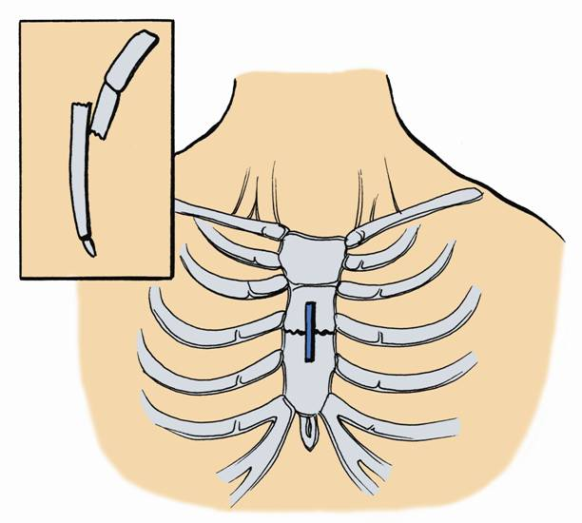
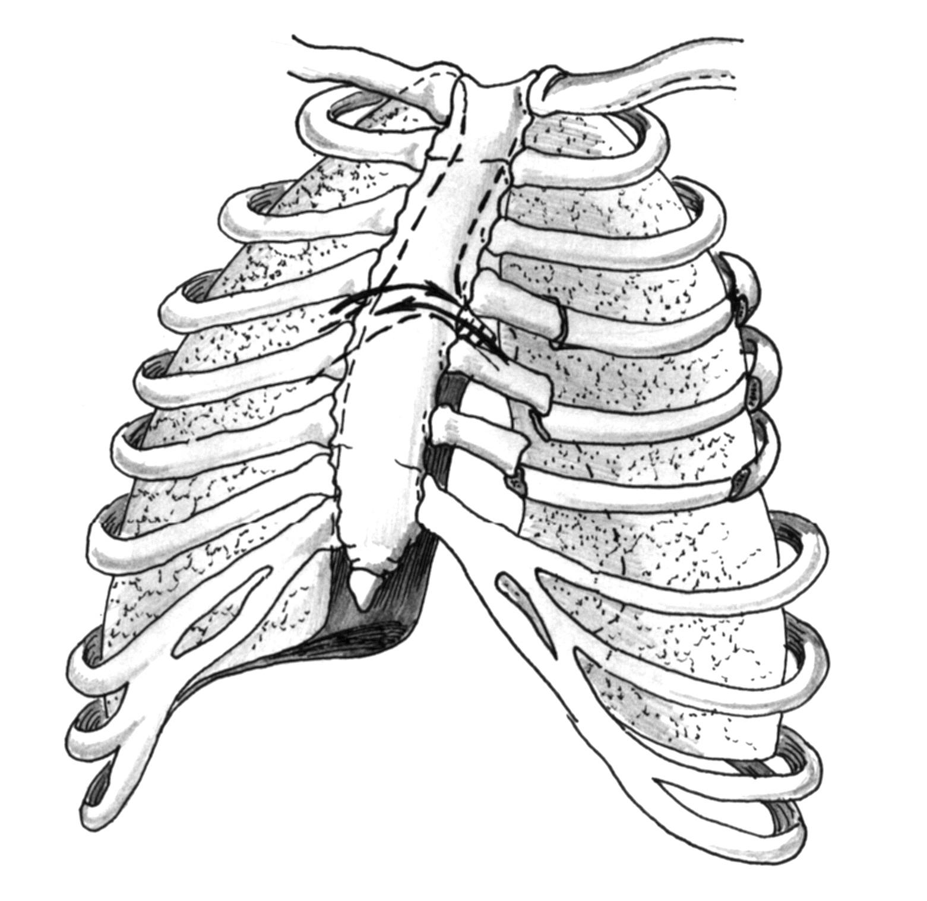
Закриті пошкодження грудної клітки.
Закриті ушкодження грудей поділяються на дві групи: без пошкодження і з ушкодженням остова грудної клітини.
Це забої, струси і здавлення - переломи ребер і груднини.

Slide 45
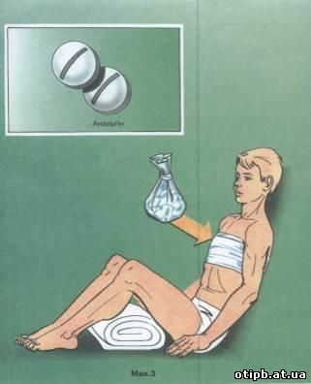
Забої грудної клітки виникають при сильному ударі по грудній клітці, падінні на твердий предмет. Для забиття характерно ушкодження м’яких тканин грудної клітки у вигляді болючої припухлості, зазвичай викликаної внутрішньом’язовим або підшкірним крововиливом, післятравматичним набряком. При наявності даного пошкодження необхідно виключити переломи ребер і ушкодження органів грудної клітки.
Невідкладна догоспітальна медична допомога при забої грудної клітки. Місцево - холод, ненаркотичні анальгетики. Консультація хірурга (травматолога).

Slide 46
Струс грудної клітки виникає при падінні з висоти або сильному, несподіваному, різкому і короткому стисненні грудної клітки. Діагностика будується на анамнезі, відсутності видимих зовнішніх ознак ушкоджень і вираженої загальної реакції організму, аж до шокового стану.
Невідкладна догоспітальна медична допомога при струсі грудноі клітки. Після виключення можливих пошкоджень внутрішніх органів проводять протишокову терапію.
Здавлення грудної клітки можливі при аваріях на виробництві, автомобільних травмах та ін. Діагноз встановлюють на підставі ознак так званої травматичної асфіксії: голова, обличчя і грудна клітка постраждалого набувають багряно-фіолетового забарвлення з різко вираженою нижньою межею. На шкірі і видимих слизових спостерігають петехіальні висипання.
Невідкладна догоспітальна медична допомога при здавленні грудної клітки. Купірування больового синдрому на тлі оксигено- та симптоматично терапії (кардіо-вазотоніків, інфузійної терапії) з подальшою терміновою госпіталізацією пацієнта.

Slide 47
Переломи ребер трапляються при ударі, падінні, стисненні грудної клітки. Переломи можуть бути поодинокими і множинними, зі зміщенням або без нього. При зміщенні уламків ребра можливі ускладнення у вигляді пошкодження міжреберних судин і нервів, плеври і легені, з утворенням різних видів пневмотораксу, гемотораксу та підшкірної емфіземи.
Діагностика грунтується на анамнезі, локалізованому больовому синдромі, взаємопов’язаному з диханням, рухами грудної клітки, кашлем. До достовірних ознак перелому ребер належать наявність патологічної рухливості відламків ребер, крепітація кісткових фрагментів і деформація грудної клітки (при множинних переломах). При множинних переломах може розвинутися шоковий стан з ознаками гострої дихальної недостатності І— III ступеня.
Невідкладна догоспітальна медична допомога при переломах ребер
Міжреберна новокаїнова або спиртово-новокаїнова блокада в місці перелому, киснева терапія. При наявності ознак шоку - протишокова терапія. Термінова госпіталізація в відділення невідкладних станів.

Slide 48
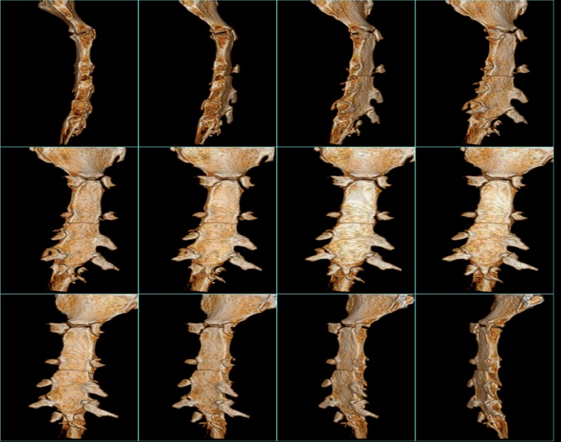
Перелом груднини зазвичай буває на межі її тіла і рукоятки або мечоподібного відростка. Виникає типовий локалізований біль, пов’язаний з диханням. Диференційну діагностику проводять насамперед з ІХС.
Невідкладна догоспітальна медична допомога при переломі груднини:
Внутрішньовенне або внутрішньом’язове введення 2-4 мл 50 % р-ну анальгіну. При сильному болю показана новокаїнова або спиртово-новокаїнова блокада в місці перелому з подальшим транспортуваням постраждалого в стаціонар.

Slide 49
Рани серця. Підозра на поранення серця виникає при наявності рани в грудній стінці в проекції серця і вкрай швидкому розвитку критичного стану. При пораненнях серця переважає клінічна картина гострої масивної крововтрати або тампонади серця.
Клінічні особливості крововтрати: виражена блідість, серцеві тони глухі, тахікардія, ознаки гемотораксу.
Тампонада серця розвивається при пораненнях переважно колючими предметами, без широкого розкриття перикарда, а також при пораненнях шлуночків, що призводить до швидкого накопичення крові в порожнині перикарда. Характерні симптоми: виражена блідість, часто в поєднанні з ціанозом обличчя і шиї, набухання вен шиї, дуже глухі серцеві тони (або вони взагалі не вислуховуються), брадикардія, аритмія; можливі симптоми одностороннього гемопневмотораксу.

Slide 50
Невідкладна догоспітальна медична допомога при ранах серця
Забезпечити венозний доступ шляхом катетеризації однієї або двох периферичних вен або центральної вени; негайний початок інфузійної терапії; накладення оклюзійної пов’язки на рану; перекладання на ноші і транспортування тільки після початку інфузійної терапії безпосередньо на місці події; виняток становить абсолютна неможливість надання допомоги на місці події (загроза для персоналу, кліматичні умови тощо); транспортування на ношах по сходах будівель - в положенні пацієнта головою вперед; під час транспортування доцільно розпочати інфузію розчину допаміну 200 мг в 400 мл 0,9 % розчину натрію хлориду (швидкість інфузії підвищують до появи пульсу в ліктьовому згині, систолічний АТ підвищують До 70 мм рт. ст.; збільшення систолічного артеріального тиску понад 80 мм рт. неприпустиме); негайний початок транспортування постраждалого у стаціонар (подальші лікувальні заходи проводять тільки в ході транспортування - при можливості - повідомляють стаціонар, у який госпіталізовують пацієнта); при неефективності зазначених лікувальних заходів терміново проводять пункцію і дренування перикарда широкою голкою або катетером При масивному надходженні крові з катетера проводять її реінфузію.

Slide 51
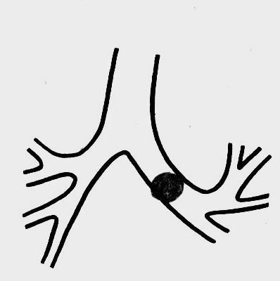
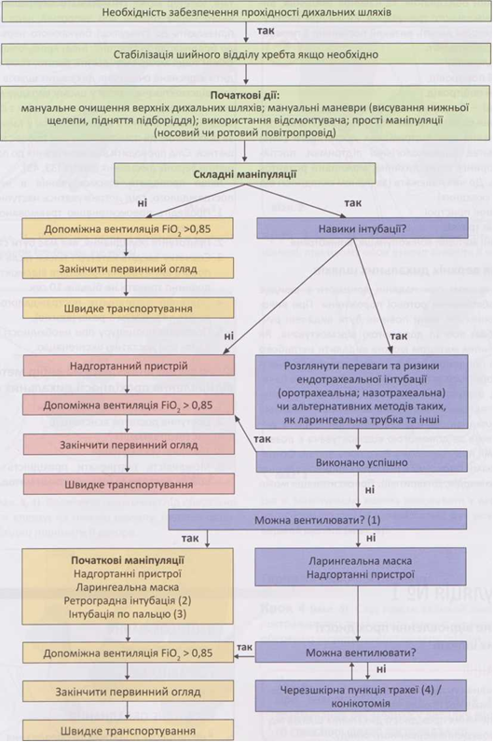
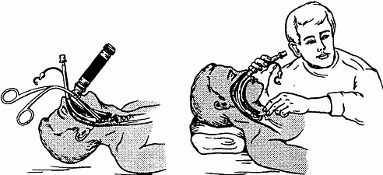
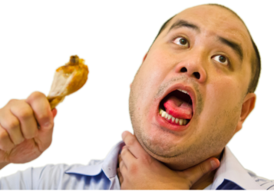
Алгоритм відновлення прохідності дихальних шляхів

Slide 52
Введення ларингеальної маски
ПОКАЗАННЯ:
необхідність проводити допоміжну вентиляцію у постраждалих без свідомості;
альтернативний метод інтубації трахеї.
ПРОТИПОКАЗАННЯ:
наявність блювотного рефлексу;
обструкція дихальних шляхів стороннім тілом;
ларингоспазм;
набряк слизової ротоглотки.
УСКЛАДНЕННЯ:
блювота;
аспірація;
ларингоспазм.
НЕОБХІДНЕ ОБЛАДНАННЯ:
ларингеальна маска;
шприц;
відсмоктувач;
любрикант на водній основі.

Slide 53
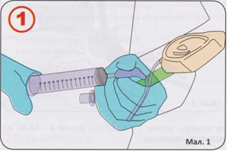
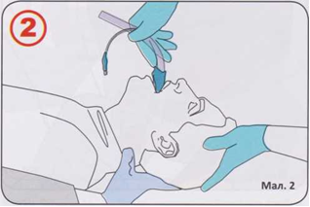
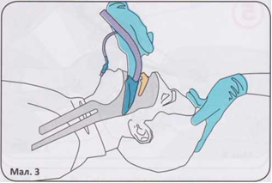
Техніка виконання
Крок 1 (мал. 1). Підберіть правильний розмір маски. Видаліть повністю повітря з манжетки - використовуйте прямий тиск та відсмоктування за допомогою шприца. Нанесіть на манжетку гель.
Крок 2 (мал. 2, 3). Основною рукою візьміть ларингеальну маску в місці переходу трубки в маску вказівним та великим пальцями, як олівець. Відкрийте рот постраждалого. Притисніть кінець ларингеальної маски до твердого піднебіння та, направляючи маску вверх вказівним пальцем, що утримує маску в місці з'єднання трубки та маски (як олівець), проведіть її по задній стінці глотки.

Slide 54
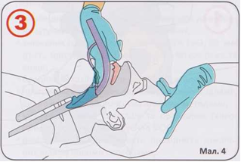
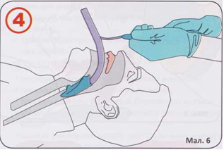
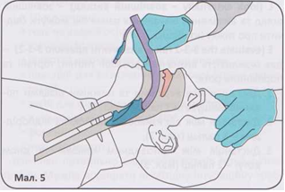
Крок 3 (мал. 4, 5). Спрямуйте маску вниз м'яким рухом до повного її введення - Ви повинні відчути опір. Притримуючи маску на місці витягніть свої пальці з рота постраждалого.
Крок 4 (мал. 6). Роздуйте манжетку (не слід роздувати манжетку максимальним об'ємом повітря) та зафіксуйте трубку. Підтвердіть нормальне проходження повітря - відсутність опору при проведенні І1ІВЛ дихальним мішком типу АМБУ, аускультація легень. У випадку необхідності видалення маски -манжетку не слід попередньо здувати.

Slide 55
Інтубація трахеї
Інтубація трахеї є методом контролю дихальних шляхів у постраждалих що потребують проведення ШВЛ. Перевагами є: ізолює дихальні шляхи, дозволяє вентилювати 100 % киснем, фактично усуває можливість аспірації, попереджує роздуття шлунку при вентиляції, дає можливість провести глибоку аспірацію трахеї. Однак метод складний у виконанні, потребує високого рівня вмінь, багатокомпонентного обладнання. За кордоном для підтримання вмінь, щодо виконання інтубації персонал повинен здавати двічі на рік певний екзамен на можливість виконання інтубації трахеї.
Також треба пам'ятати про тяжку інтубацію. За визначенням Американської асоціації анестезіологіє «тяжка інтубація» - це клінічна ситуація, при якій досвідчений фахівець стикається з труднощами проведення вентиляції і/чи інтубації постраждалого більш ніж при трьох спробах або протягом більш ніж 10 хв. Частота тяжкої інтубації трахеї складає від 3,0 до 18,0 %. Наступні фактори свідчать про можливу тяжку інтубацію: скошене підборіддя, коротка шия, великий язик, маленький рот, іммобілізація шиї, травма обличчя, тучність, блю­вота, кровотеча з верхніх дихальних шляхів, наявність гематом, пухлин в області шиї, гортані (зоб, пухлини гортані), мікрогнація (маленька верхня щелепа), виступаючі передні зуби, довгий вузький рот.

Slide 56
Для визначення ймовірної тяжкої інтубації використовують обстеження, послідовність якого описано акронімом LEMON
L (look externally - зовнішній вигляд) - зовнішній огляд та виявлення візуальних ознак які можуть свідчити про тяжку інтубацію
Е (evaluate the 3-3-2 rule - визначити правило 3-3-2) - дає можливість визначити розміри глотки, гортані та порожнини рота.
М (тест Mallampati) - класифікація, що заснована на візуалізації гортані при відкритому роті - виділяють 4 класи
О (Obstruction - обструкція) - будь-які умови що можуть викликати обструкцію дихальних шляхів можуть спричинити тяжку інтубацію та вентиляцію.
N (Neck mobility - рухомість шиї) - це життєво необхідно для успішної інтубації. У постраждалих у яких є шийний комір значно обмежені рухи шиї тому скоріше всього при таких умовах слід думати про тяжку інтубацію.

Slide 57
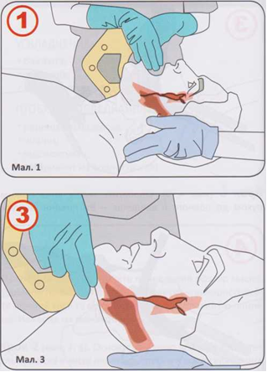
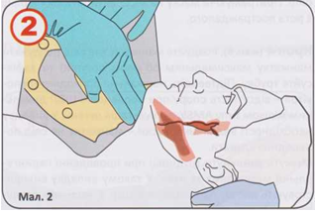
Е (evaluate the 3-3-2 rule - визначити правило 3-3-2)
Дистанція між під'язиковою кісткою та підборіддям - 3 пальці (мал. 2);
Дистанція між верхніми та нижніми різцями повинна вміщувати 3 пальці (мал. 1);

Slide 58
Дистанція між щитовидним хрящем та дном роту -2 пальці

Slide 59
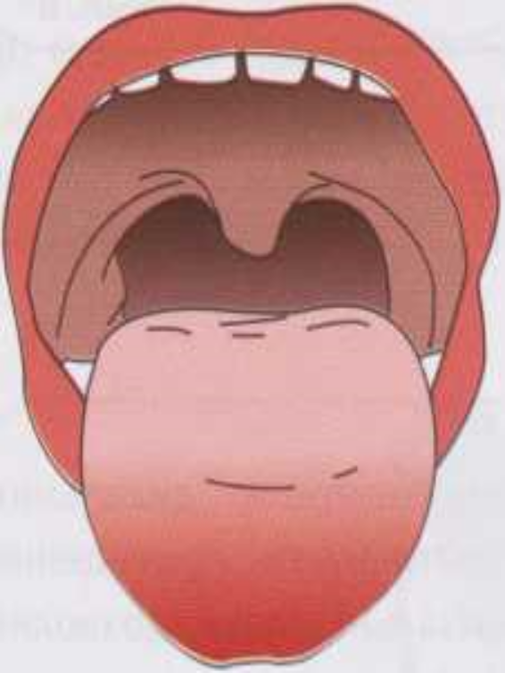
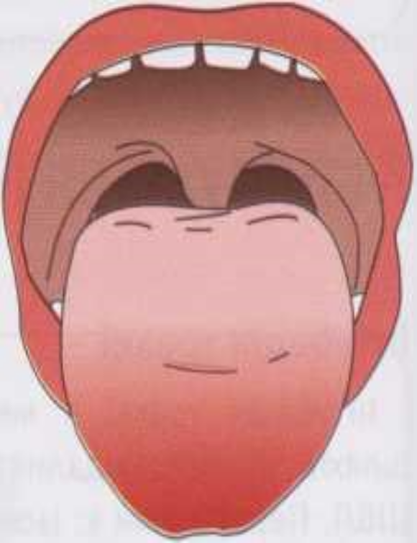
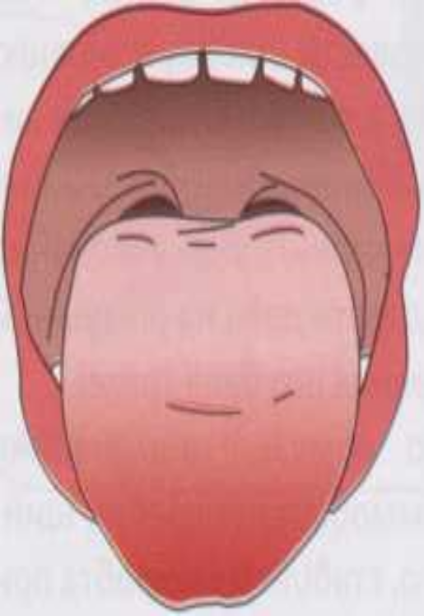
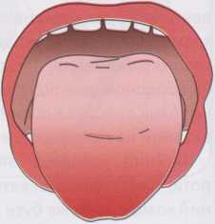
М (тест Mallampati)
I клас - м'яке піднебіння, зів, язичок
II клас - м'яке піднебіння і язичок;
III клас - м'яке піднебіння;
IV клас - тільки тверде небо.

Slide 60
Інтубація
ПОКАЗАННЯ:
необхідність проводити примусову або допоміжну штучну вентиляцію у постраждалих;
зниження (сатурації) Sp0₂ нижче 85% Ра0₂ 60 мм рт.ст., зростання РаС0₂ до рівня 55-60 мм рт.ст. та вище;
брадіпноє, тахіпное більше 35 - 40, апное;
прогресуючий набряк верхніх дихальних шляхів, що не корегується консервативними методами;
неконтрольована салівація та бронхорея (алкогольна інтоксикація, отруєння ФОС);
неможливість підтримувати прохідність дихальних шляхів іншими способами;
•загроза зупинки дихання та серцевої діяльності (тяжкий опік та ін.).
ПРОТИПОКАЗАННЯ:
низький рівень підготовки персоналу;
швидкий час транспортування (відносне протипоказання);
•травми обличчя, що змінюють анатомію дихальних шляхів.

Slide 61
УСКЛАДНЕННЯ:
гіпоксемія, гіпоксія при тривалому виконанні;
гіперкарбія при тривалому виконанні;
брадикардія при стимуляції блукаючого нерва;
збільшення внутрішньочерепного тиску (швидко минає);
травма дихальних шляхів наслідком яких можуть бути кровотеча та набряк;
інтубація правого головного бронха;
інтубація стравоходу - у випадку інтубації стравоходу, у постраждалого з високим ризиком аспірації, ендотрахеальна трубка залишається в стравоході з роздутою манжеткою, проводиться інтубація трахеї іншою трубкою та після успішного виконання перша інтубаційна трубка видаляється з стравоходу;
блювота та аспірація;
ушкодження зубів;
травма голосових зв'язок;
погіршення травми шийного відділу хребта, наприклад переведення травми без неврологічно­го дефіциту у травму з неврологічним дефіцитом.
НЕОБХІДНЕ ОБЛАДНАННЯ:
ларингоскоп з набором клинків (також необхідно мати набір запасних батарейок та світлових елементів);
відсмоктувач з жорстким та гнучким катетером;
ендотрахеальні трубки різних розмірів;
провідник для ендотрахеальної трубки;
еластичний буж;
10 мл шприц;
гель на водній основі;
затискач Магілла;
пристрій визначення С0₂ в кінці видиху;
пристрій для визначення хвильової форми капно- графії;
засіб для фіксації ендотрахеальної трубки;
дихальний мішок типу АМБУ;
фонендоскоп;
пульсоксиметр.

Slide 62
Важливо правильно визначити розмір інтубаційної трубки. Можна підбирати необхідну інтубаційну трубку наступними методами:
Розмір інтубаційної трубки:
Розмір трубки:
немовлята (до 4 кг) - 2,5 мм (без манжетки);
1-6 міс (4-6 кг) - 3,5 мм (без манжетки);
7-12 міс (6-9 кг) - 4,0 мм (без манжетки);
1 рік (9 кг) - 4,5 мм (без манжетки);
2 роки (11 кг) - 5,0 мм (без манжетки);
3-4 роки (14-16 кг) - 5,5 мм (без манжетки);
5-6 років (18-21 кг) - 6,0 мм (без манжетки);
7-8 років (22-27 кг) - 6,5 мм (без манжетки);
9-11 років (28-36 кг) - 7,0 мм (з манжеткою);
14 років + дорослі - 7,0-8,0 мм (з манжеткою);
жінки - 7,0-8,0 мм (з манжеткою);
чоловіки - 7,5-8,5 мм (з манжеткою).
розмір дорівнює внутрішньому діаметру;
дорослі чоловіки - 8,0-9,0 мм;
дорослі жінки - 7,0-8,5 мм;
для оральної інтубації - довжина трубки 20-23 см;
діти - діаметр трубки = (вік / 4) + 4 мм;
•для оральної інтубації у дітей довжина трубки приблизно = (вік / 2) + 12 см;
для назатрахеальной інтубації у дітей діаметр = = (вік / 2) + 15 см.

Slide 63
Фармакологічна підтримка
Під час інтубації часто потрібна фармакологічна підтримка. Персонал, що її виконує повинен дотримуватись локальних протоколів при її виконанні.
Використання медикаментів можна розподілити на дві групи:
З метою фармакологічного захисту
Швидка послідовна інтубація

Slide 64
З метою фармакологічного захисту
(седація, анксіолізіс,проти судомна терапія) постраждалого використовуються діазепам, мідазолам, тіопентал натрію, пропофол, фентаніл, морфін. На теперішній момент найбільш доступний препарат на до шпитальному етапі в Україні тіопентал натрію. Для покращення візуалізації голосової щілини під час прямої ларингоскопії використовують міорелаксант короткої дії Дитилін. Доза тіопентал натрію при який людина втрачає свідомість складає 4-6 мг/кг, ознакою втратою свідомості при використанні тіопентал натрію є втрата реснитчатого (рус) рефлекса. Треба пам'ятати, що тіопентал натрію не володіє аналгетичною активністю і не усуває рефлексів з голосових зв'язок. З метою знеболення і зниження рефлекторних реакцій використовують наркотичні анальгетики, доцільність іх використання лише для інтубації на до шпитальному етапі дискутабельна. В останню чергу застосовується Дитилін в дозі 1-2 мг/кг, застосування дитиліну зазвичай супроводжується фасцикуляціями (мимовільне скорочення мязів) після того як пройшли фасцикуляції на нижніх кінцівках людина вважається повністю релаксованою. Ефективність використання тільки одного препарату такого як мідазолам має достатньо багато наукових підтверджень.

Slide 65
Швидка послідовна інтубація
Під час швидкої послідовної індукції у хворих із повним шлунком пря­му ларингоскопію можна починати не чекаючи закін­чення фасцікуляцій повністю. Під час використання деполяризуючих міорелаксантів мязи скорочуються та розслаблюються сверху до низу, таким чином, якщо розслабленні жівальні мязи і фасцикуляції спускаються нижче, то голосові зв'язки також релаксовані.

Slide 66
Приклад протоколу проведення швидкої послідовної інтубації.
1 Будьте впевнені що у вас є все необхідне обладнання:
•кисень;
дихальний мішок типу АМБУ з маскою відповідно­го розміру;
дихальна маска;
ларингоскоп з клинками;
ендотрахеальна трубки;
еластичний буж;
набір для проведення хірургічного відновлення прохідності дихальних шляхів;
необхідні медикаменти;
оснащення для фіксації ендотрахеальної трубки;
відсмоктувач з необхідними катетерами;
пульсоксиметр;
капнограф, капнометр;
кардіомонітор.
2 Впевніться, що як мінімум є один а краще два в/в доступи.

Slide 67
3 Проведіть преоксигенацію постраждалого за до­помогою дихального мішка типу АМБУ з 100 % киснем (необхідно проводити протягом 3-4 хв) або транспортного апарату ШВЛ.
4 Приєднайте пульсоксиметр та кардіомонітор.
5 Якщо постраждалий у свідомості слід використати седативні.
6 Розгляньте застосування седативних та лідокаїну враховуючи наявність у постраждалого ЧМТ.
7 Розгляньте використання знеболюючих препа­ратів, так як міорелаксанти не використовуються для знеболення.

Slide 68
8 Після ведення міорелаксантів використайте прийом Селліка (тиск на перснеподібний хрящ) для зменшення можливої аспірації. Слід зазначити, що наукові дослідження ставлять під сумнів ефективності використання цієї процедури. Існує дуже мало фактів, що він дійсно попереджує аспірацію шлункового вмісту при регургітації. Також цей маневр може обмежити огляд голосових зв'язок та ускладнити виконання інтубації.
9 Підтвердіть правильне розміщення ендотрахеальної трубки одразу після її введення. Постійний моніторинг за допомогою пульсоксиметра та кардіомонітора під, до та після інтубації є обов'язковим. Підтверджуйте періодично правильність розміщення ендотрахеальної трубки під час транспортування та кожного переміщення постраждалого.
10 Використовуйте повторні дози седативних та міорелаксантів при необхідності.

Slide 69
Приклад виконання швидкої послідовної інтубації
Приготувати все необхідне обладнання.
Підключено два периферичних в/в доступи, які діють.
Проведена преоксигенація постраждалого з 100 % киснем протягом 3-4 хв
Приєднано пульсоксиметр та кардіомонітор.
Дати седативний.
Дати знеболюючий, наприклад фентаніл 3 - 5мкг/кг.
Ввести в/в міорелаксанти короткої дії, наприклад сукцинілхолін. Дія повинна бути розрахована на 30 сек.
Введіть ендотрахеальну трубку. Якщо перші спроби не успішні повторіть після преоксигенації.
Підтвердіть правильне розміщення трубки.
Якщо спроба інтубації не успішна, розгляньте виконання хірургічного відновлення прохідності дихальних шляхів.
Використовуйте міорелаксанти тривалої дії такі як векуроніум, для продовження міорелаксації: початкова доза - 0,1 мг/кг в/в болюсно, підтримуюча доза - 0,01 мг/кг кожні 30-45 хв..
Повторіть дози седативних при необхідності

Slide 70
ВІДНОСНІ ПРОТИПОКАЗАННЯ ДО ФАРМАКОЛОГІЧНОЇ ПІДТРИМКИ:
АБСОЛЮТНІ ПРОТИПОКАЗАННЯ:
Відкрита травма обличчя яка викликає високий ризик неуспішної інтубації.
Деформація шиї або набряк, що можуть змінити нормальну анатомію верхніх дихальних шляхів.
Відома алергія на фармакологічні препарати, що мають вводитись.
Медичні проблеми, що можуть перешкоджати введення необхідних препаратів.
Не можливість виконати інтубацію.
Не можливість підтримувати дихальні шляхи за допомогою дихального мішка типу АМБУ

Slide 71
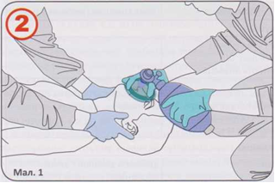
Техніка виконанння
Крок 1. Слід впевнитись, що є все необхідне обладнання та воно в робочому стані: перевірте манжету ендотрахеальної трубки - введіть повітря, приблизно до 10 мл. повітря, якщо вона ціла, перед введенням видаліть його; перевірте ларингоскоп - чи підходить клинок, чи горить ліхтарик.
Крок 2 (мал. 1). Перший медик розміщується біля голови постраждалого та проводить преосигенацію (преоксигенація необхідна оскільки при контакті з гортанню під час інтубації у постраждалих з гострою гіпоксією може легко виникнути стимуляція блукаючого нерва, що може викликати небезпечну брадикардію. Пам'ятайте, що вентиляція постраждалого не повинна бути перервана більш ніж на 30 сек., за будь - якої причини). Інший медик виконує мануальну фіксацію шиї постраждалого.

Slide 72
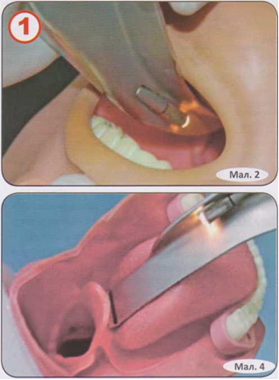
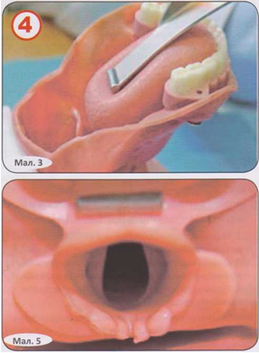
Крок 4 (мал. 2, 3, 4, 5).Обережно введіть клинок ларингоскопа в ротову порожнину, не торкайтесь зубів - можливість ушкодження. Введіть клинок з правого кута рота, та відводячи язик вгору та вправо просувайтесь до надгортанніка,зробіть тракцію до гори поки не відкриється голосова щілина. Помістіть кінець клинка: якщо це вигнутий клинок - між коренем язика та надгортанником, піднімаючи корінь язика, виводиться гортань, голосові зв'язки; якщо це прямий клинок-захоплюється надгортанник, виводяться голосові зв'язки - метод вважається більш травматичним в порівнянні з використанням
Крок 3. Після преоксигенації слід одразу взяти ларингоскоп у ліву руку, інтубаційну трубку з приєднаним шприцом у праву руку.

Slide 73
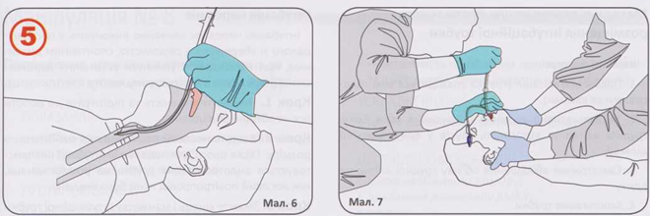
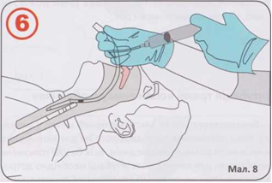
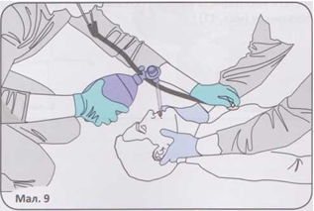
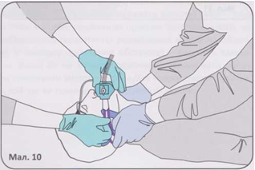
Крок 5 (мал. 6, 7). Зафіксуйте ліве зап'ястя, підніміть рукоятку ларингоскопа до уявного орієнтиру над лівою ступнею постраждалого - звільняються голосові зв'язки. Уникайте надлишкових рухів у лівому зап'ястку назад і нагору - попередження пошкодження зубів. Введіть інтубаційну трубку зі здутою манжеткою по вигину клинка ларингоскопа; заведіть манжету за голосові зв'язки, після чого необхідно витягнути зонд (провідник, стилет) з інтубаційної трубки; не вводьте трубку глибоко у трахею з провідником.
Крок б (мал. 8, 9, 10). Роздуйте манжету повітрям - 5-10 мл, (мал. 8.) приєднайте дихальний мішок типу АМБУ та за допомогою аускультації та одночасною вентиляцією дихальним мішком типу АМБУ, визнач­те правильне розміщення трубки (мал. 9.) - перед аускультацією легень необхідно упевнитись чи не потрапляє повітря у шлунок, для цього розмістіть фо­нендоскоп в області шлунку (наявність булькотіння свідчить про неправильне розміщення ендотрахеаль­ної трубки). При правильному розміщенні зафіксуйте її (мал. 10.). При можливості приєднайте монітор для визначення рС0₂ у повітрі, що видихає постраждалий. Спостерігайте, за рухами грудної клітки. Вимірюйте рС0₂ у видихуваному повітрі як мінімум протягом 6 дихальних рухів - у цьому випадку можна бути упевненим, що видихуване повітря надходить з легень, а не з роздутого при інтубації шлунка.

Slide 74
Методи підтвердження правильного розміщення інтубаційної труби
Клінічні методи:
Пряма візуалізація (трубка знаходиться між голосовими зв'язками).
Аускультативно дихання однакове з обох боків грудної клітки та відсутність звуків у епігастральній ділянці.
Симетричне збільшення об'єму грудної клітки на вдиху.
Запотівання трубки.
Відсутність кишкового вмісту в ендотрахеальній трубці.

Slide 75
Не всі ці методи завжди на 100 % гарантують правильність розміщення інтубаційної трубки.
Вони доповнюються перевіркою за допомогою діагностичних пристроїв:
ЕТС0₂ моніторинг (капнографія) - цей метод вважається золотим стандартом підтвердження правильного положення інтубаційної трубки.
Колорометричні детектори С0₂.
Пульсоксиметрія.

Slide 76
Конікотомія
ПОКАЗАННЯ:
необхідність проводити допоміжну вентиляцію у постраждалих без свідомості;
значне пошкодження обличчя, опік верхніх дихальних шляхів;
обструкція верхніх дихальних шляхів внаслідок набряку, кровотечі чи наявності стороннього тіла;
безуспішна ендотрахеальна інтубація.
ПРОТИПОКАЗАННЯ:
діти молодше 12 років.
УСКЛАДНЕННЯ:
гостре розширення шлунка повітрям;
блювота.
НЕОБХІДНЕ ОБЛАДНАННЯ:
скальпель;
розширювач трахеї;
трахеостомічна чи ендотрахеальна трубка;
антисептичний розчин, рукавички, серветки;
дихальний мішок типу АМБУ;
кисень;
кровоспинні затискачі;
відсмоктувач;
фіксуючі засоби для трубки.

Slide 77
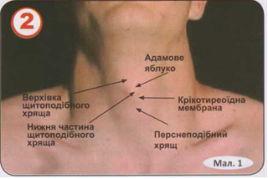
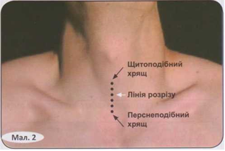
Техніка виконання
Крок 1. Приготувати всі необхідні матеріали
Крок 2 (мал. 1, 2). Визначити анатомічні орієнтири на передній поверхні шиїта намітити лінію розрізу

Slide 78

Крок 4. Зафіксувати гортань руками.
Крок 3. Обробити шкіру передньої частини шиї антисептичним розчином.
Крок 5 (мал. 3). Виконати вертикальний розріз шкіри над крікотиреоїдною мембраною. На дні розрізу повинна візуалізувались мембрана білого кольору з деяким відблискуванням.

Slide 79



Крок 6 (мал. 4, 5). Виконати горизонтальний прокол мембрани скальпелем. Важливо проколоти, а не розрізати мембрану. Після проколу мембрани можна її розширити ввівши тупий кінець скальпеля.
Крок 7. (мал. 6). Розвести хрящі за допомогою затискача

Slide 80
Крок 9. Роздути манжетку. Зафіксувати трубку до шиї. Приєднати до трубки дихальний мішок типу АМБУ та проводити ШВЛ.
Крок 8 (мал. 7). Ввести ендотрахеальну трубку в напрямку грудної клітки. Видалити провідник та впевнитись у правильному розміщенні трубки.

Slide 81
Переведення пораненого (постраждалого) у стабільне положення
Усіх непритомних, в яких присутнє дихання після надання домедичної допомоги у безпечному місці, необхідно перевести в так зване «стабільне положення», в якому зменшується ризик непрохідності дихальних шляхів через западання язика чи блювання. Поранений перебуває в стабільному положенні до моменту транспортування у медичний пункт.

Slide 82

Крок перший – руку пораненого, яка ближче до Вас, розташуйте вздовж його тулуба.

Slide 83

Крок другий – іншу руку пораненого зігніть у ліктьовому суглобі та заведіть тильний бік її долоні під його щоку, зігніть ногу пораненого, що далі від Вас, у колінному суглобі під прямим кутом.

Slide 84

Крок третій – притискаючи долоню пораненого щільно до його щоки, використайте зігнуту в коліні ногу як важіль і поверніть тіло пораненого на бік обличчям до себе

Slide 85

Кінцевий вигляд пораненого, який перебуває у стабільному положенні

